Slide 1
会幕的结构
出埃及记 26-27

Slide 2
约柜
（出25·10－22）
10 “要用皂荚木做一柜，长二肘半，宽一肘半，高一肘半。
11 要里外包上精金，四围镶上金牙边。
12 也要铸四个金环，安在柜的四脚上；这边两环，那边两环。
13 要用皂荚木做两根杠，用金包裹。
14 要把杠穿在柜旁的环内，以便抬柜。
15 这杠要常在柜的环内，不可抽出来。
16 必将我所要赐给你的法版放在柜里。
17 要用精金做施恩座（“施恩”或作“蔽罪”。下同），长二肘半，宽一肘半。
18 要用金子锤出两个基路伯来，安在施恩座的两头。
19 这头做一个基路伯，那头做一个基路伯，二基路伯要接连一块，在施恩座的两头。
20 二基路伯要高张翅膀，遮掩施恩座。基路伯要脸对脸，朝着施恩座。
21 要将施恩座安在柜的上边，又将我所要赐给你的法版放在柜里。
22 我要在那里与你相会，又要从法柜施恩座上二基路伯中间，和你说我所要吩咐你传给以色列人的一切事。

Slide 3
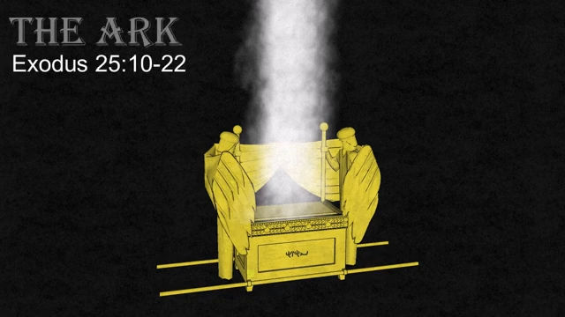

Slide 5
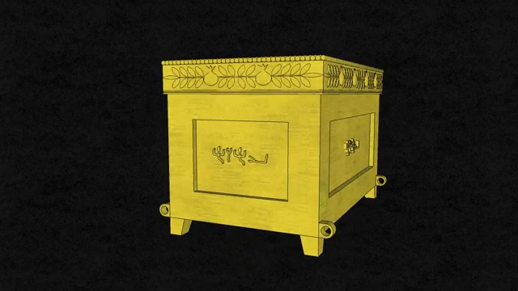

Slide 6
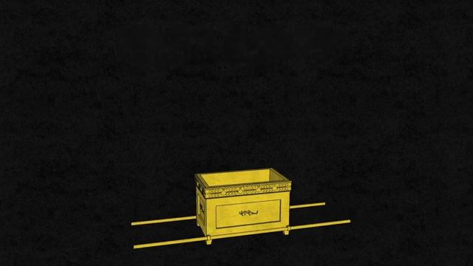

Slide 12
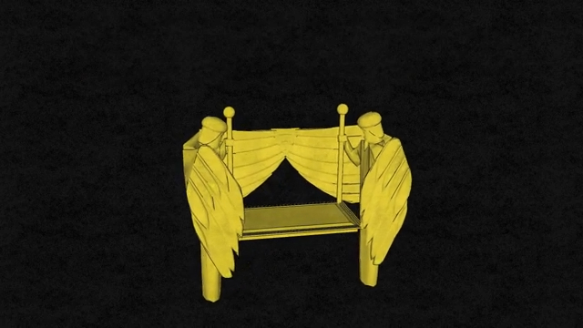

Slide 13
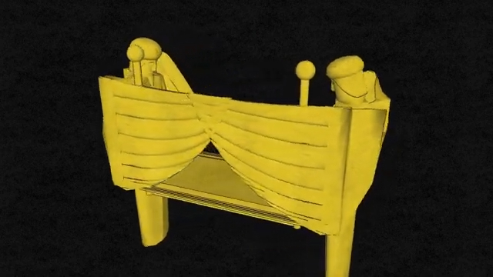

Slide 16
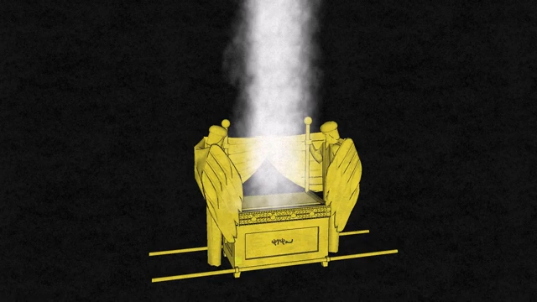

Slide 17
陈设饼的桌子
(出25·23－30）
23 “要用皂荚木做一张桌子，长二肘，宽一肘，高一肘半。
24 要包上精金，四围镶上金牙边。
25 桌子的四围各做一掌宽的横梁，横梁上镶着金牙边。
26 要做四个金环，安在桌子的四角上，就是桌子四脚上的四角。
27 安环子的地方要挨近横梁，可以穿杠抬桌子。
28 要用皂荚木做两根杠，用金包裹，以便抬桌子。
29 要做桌子上的盘子、调羹，并奠酒的爵和瓶；这都要用精金制作。
30 又要在桌子上，在我面前，常摆陈设饼。”

Slide 27
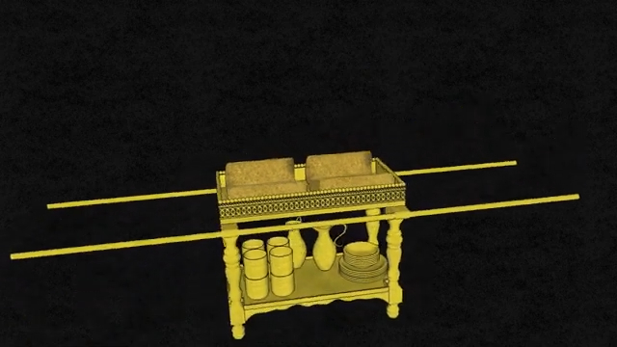

Slide 28
灯台
（出25·31－40)
31“要用精金做一个灯台。灯台的座和干与杯、球、花，都要接连一块锤出来。
32 灯台两旁要杈出六个枝子：这旁三个，那旁三个。
33 这旁每枝上有三个杯，形状像杏花，有球，有花；那旁每枝上也有三个杯，形状像杏花，有球，有花。从灯台杈出来的六个枝子都是如此。
34 灯台上有四个杯，形状像杏花，有球，有花。
35 灯台每两个枝子以下有球与枝子接连一块。灯台出的六个枝子都是如此。
36 球和枝子要接连一块，都是一块精金锤出来的。
37 要做灯台的七个灯盏。祭司要点这灯，使灯光对照。
38 灯台的蜡剪和蜡花盘也是要精金的。
39 做灯台和这一切的器具要用精金一他连得。
40 要谨慎做这些物件，都要照着在山上指示你的样式。

Slide 29
1舍客勒約等於12公克，一他連得約等於3,000舍客勒，故1他連得約等於36公斤

Slide 38
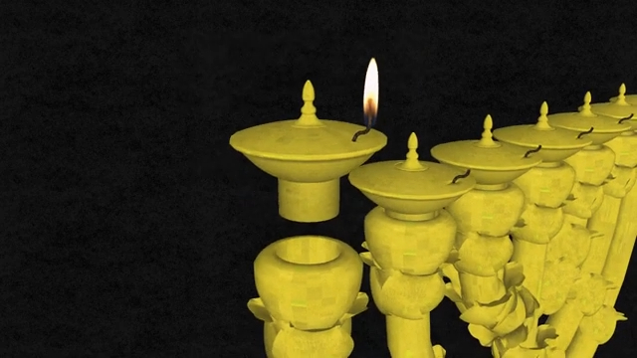

Slide 39
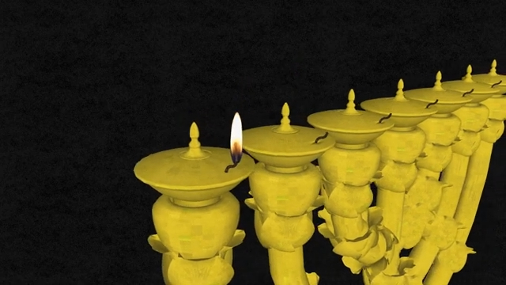

Slide 43
会幕
(出26·1－6）
1“你要用十幅幔子做帐幕。这些幔子要用捻的细麻和蓝色、紫色、朱红色线制造，并用巧匠的手工绣上基路伯。
2每幅幔子要长二十八肘，宽四肘，幔子都要一样的尺寸。
3这五幅幔子要幅幅相连；那五幅幔子也要幅幅相连。
4在这相连的幔子末幅边上要做蓝色的钮扣；在那相连的幔子末幅边上也要照样做。
5要在这相连的幔子上做五十个钮扣；在那相连的幔子上也做五十个钮扣，都要两两相对。
6又要做五十个金钩，用钩使幔子相连，这才成了一个帐幕。

Slide 45
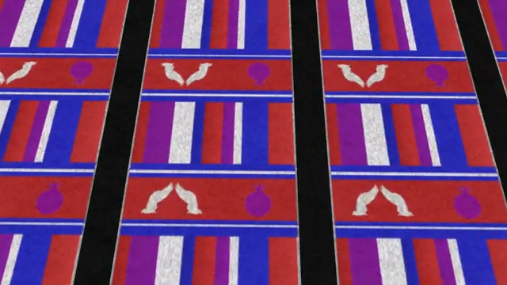

Slide 48
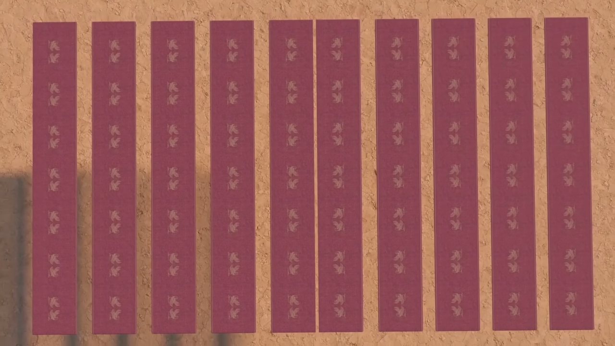

Slide 49
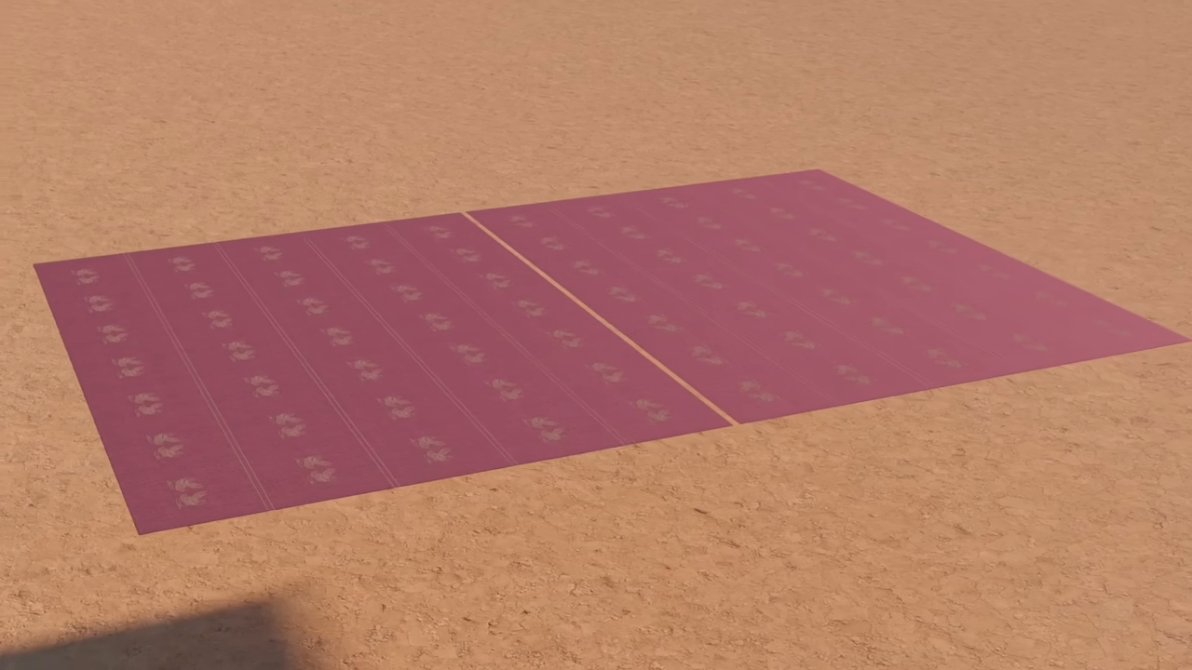

Slide 50
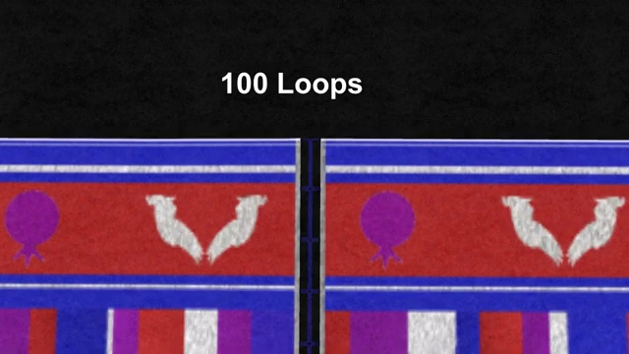

Slide 52
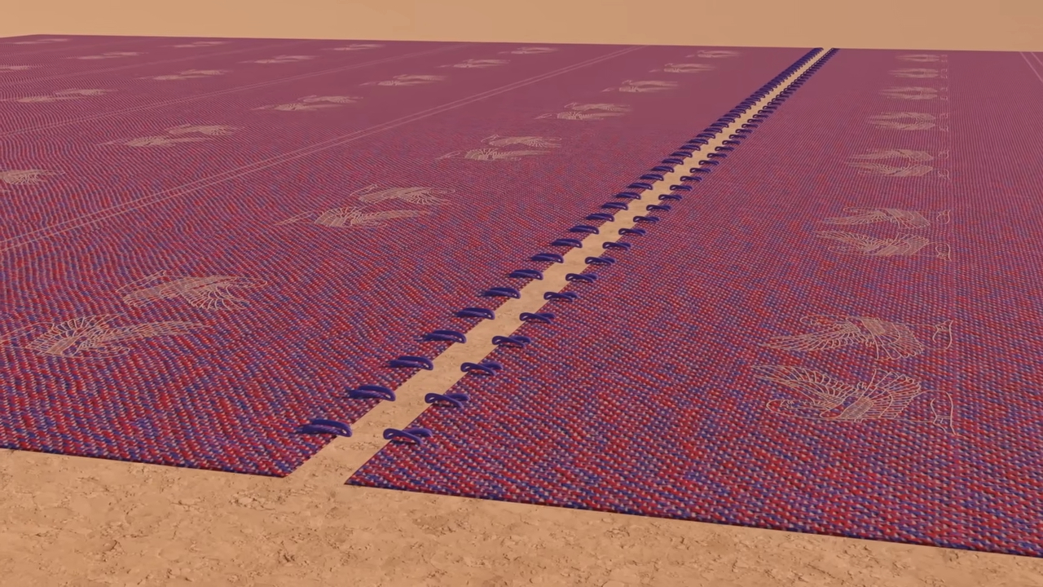

Slide 53
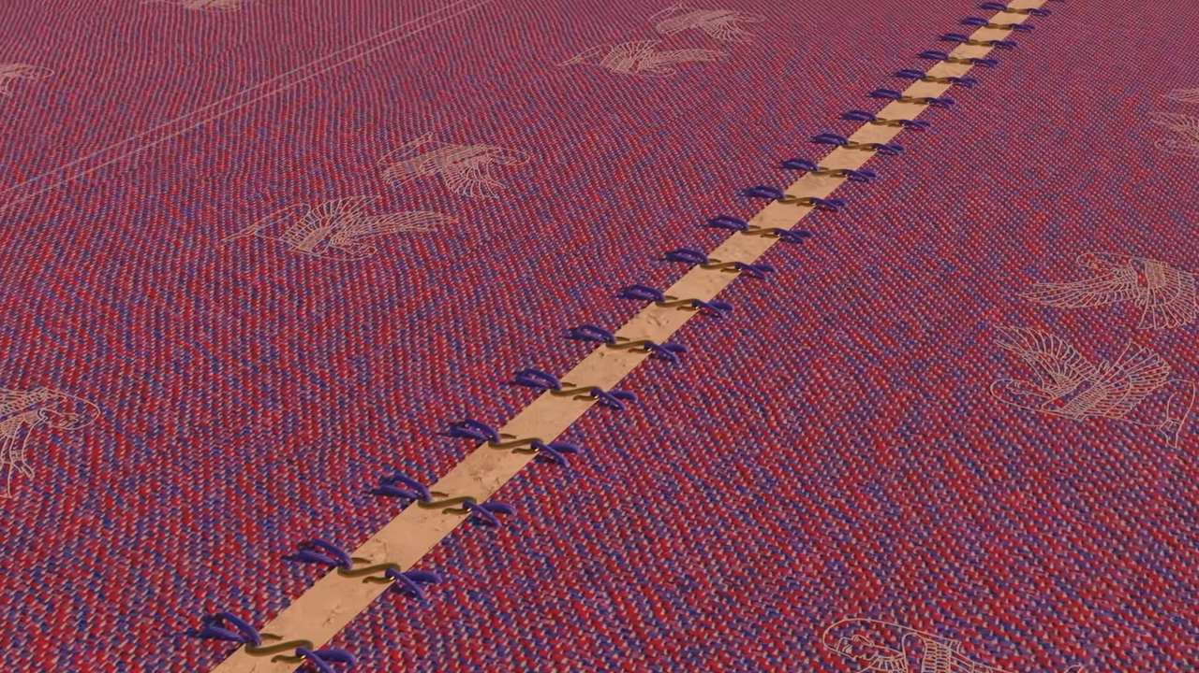

Slide 54
帐幕 一共四层。第一层是用十幅长条型的幔子连在一起。材料是细麻，蓝色紫色朱红色线，用巧匠去绣上基路伯。一幅长28肘(28x0.45m=12.6m)，宽4肘(4x0.45m=1.8m)。每五幅缝在一起，变成两幅20肘(20x0.45m=9m)乘28肘(28x0.45m=12.6m)的大幕幔，这两大幅要连起来，方法是在长边上各缝50个蓝色的钮扣，两两相对，然后做50个金钩子，连结钮扣，就变成一幅40肘(18m)乘28肘(12.6m)长方型的幕幔。

Slide 55
7你要用山羊毛织十一幅幔子，作为帐幕以上的罩棚。
8每幅幔子要长三十肘，宽四肘；十一幅幔子都要一样的尺寸。
9要把五幅幔子连成一幅，又把六幅幔子连成一幅，这第六幅幔子要在罩棚的前面折上去。
10在这相连的幔子末幅边上要做五十个钮扣；在那相连的幔子末幅边上也做五十个钮扣。
11又要做五十个铜钩，钩在钮扣中，使罩棚连成一个。
12罩棚的幔子所余那垂下来的半幅幔子，要垂在帐幕的后头。
13罩棚的幔子所余长的，这边一肘，那边一肘，要垂在帐幕的两旁，遮盖帐幕。

Slide 57
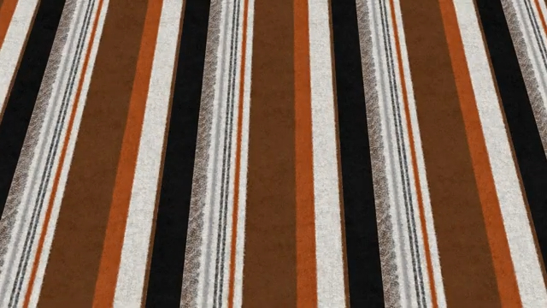

Slide 59
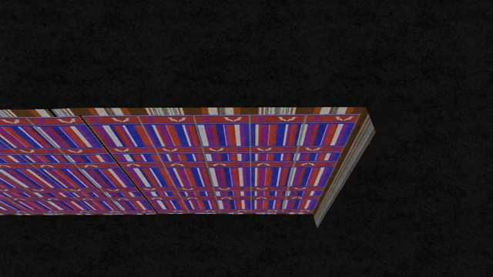

Slide 60
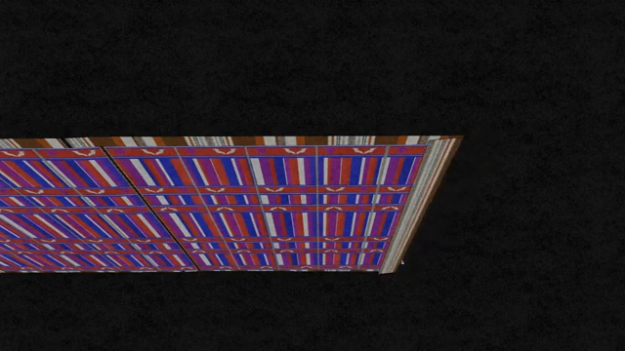

Slide 63
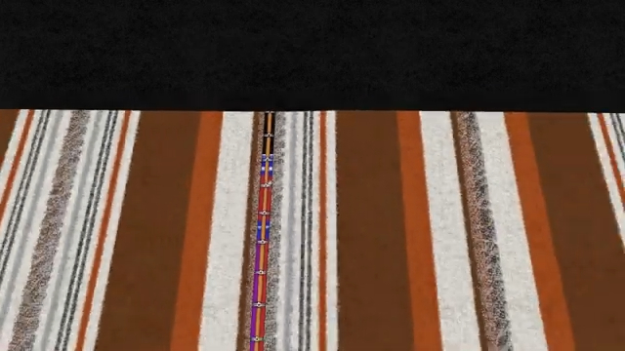

Slide 64
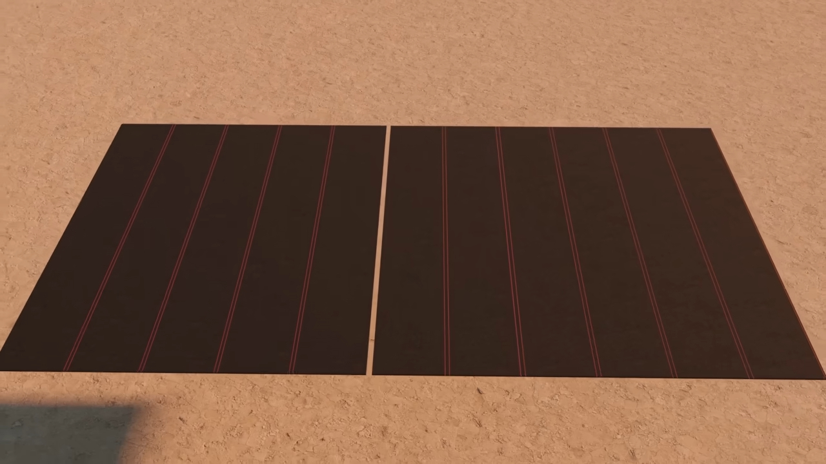

Slide 65
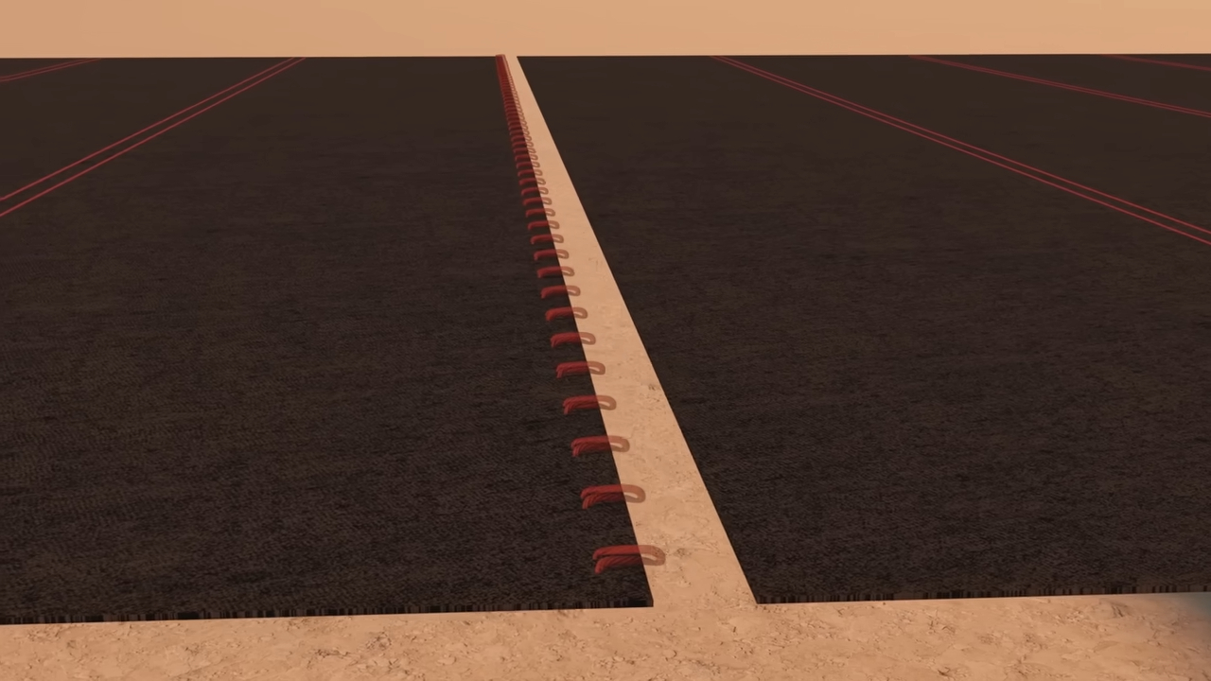

Slide 66
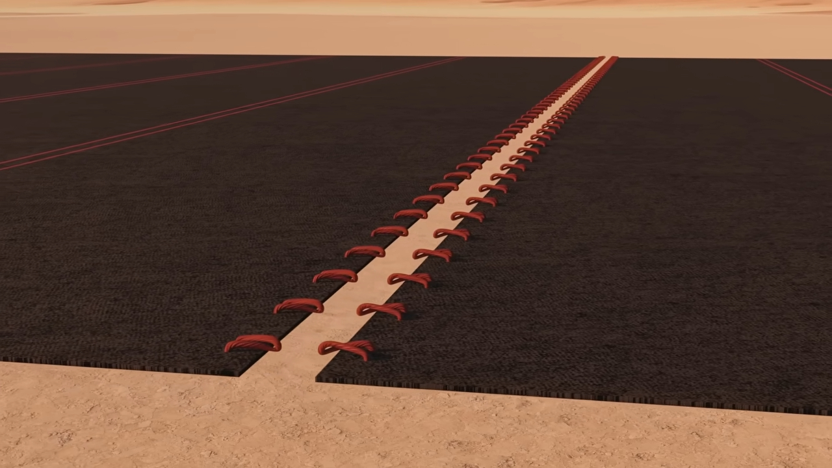

Slide 67
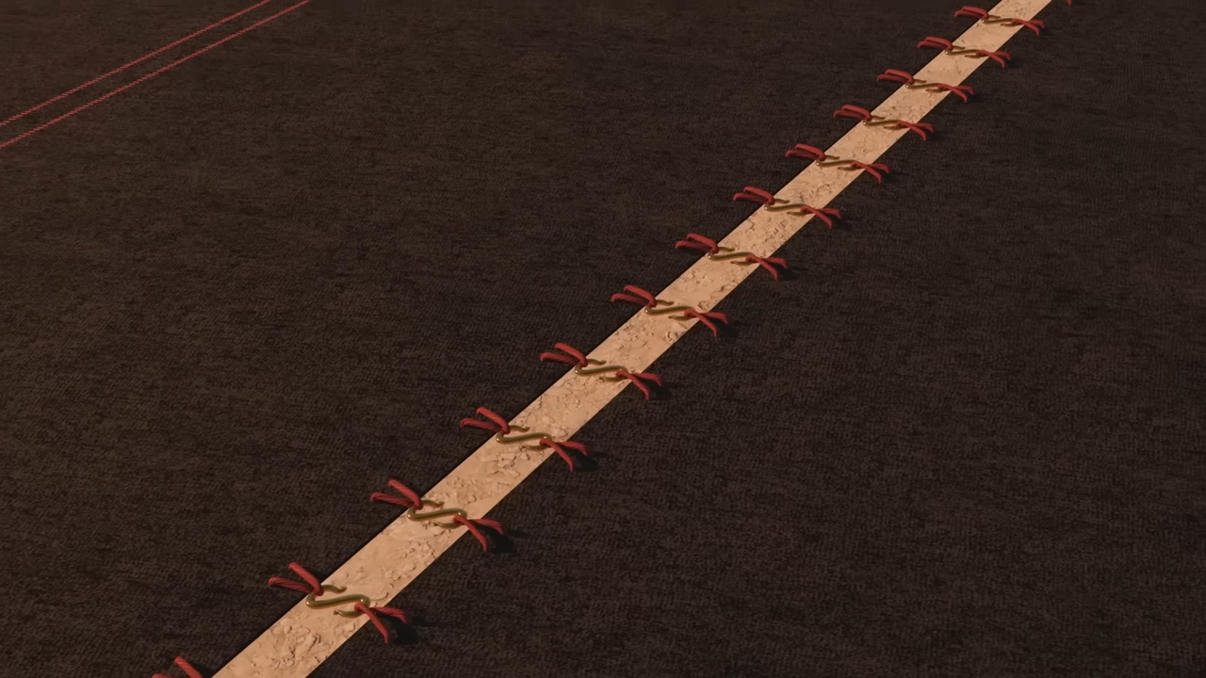

Slide 70
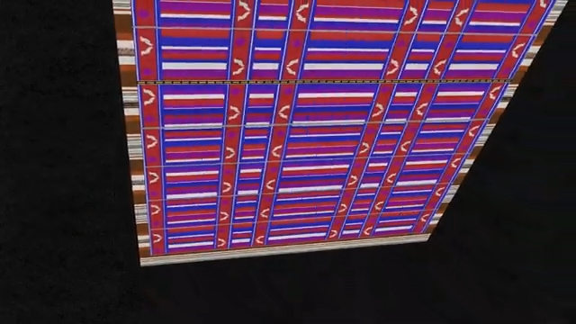

Slide 71
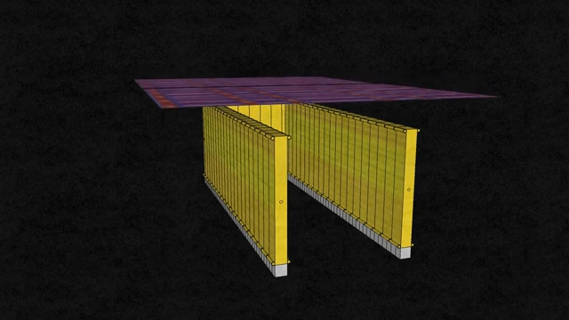

Slide 72
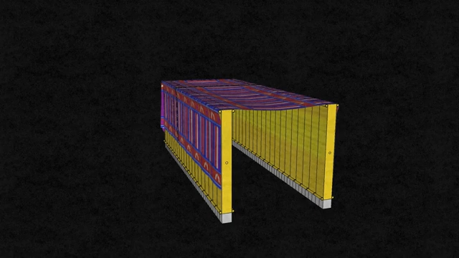

Slide 73
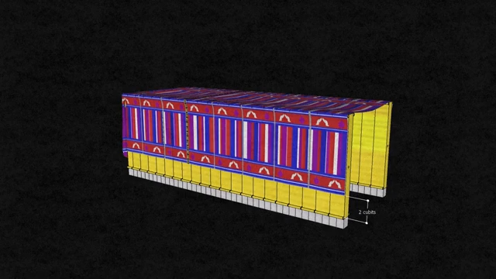

Slide 74
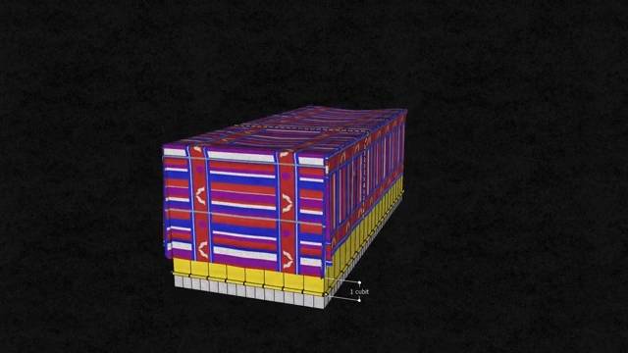

Slide 75
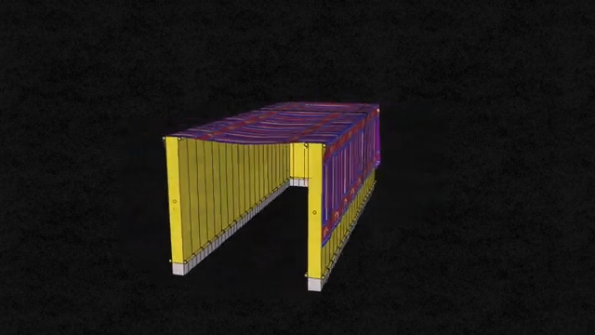

Slide 76
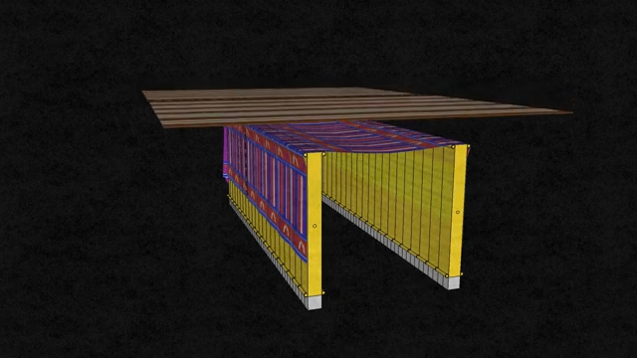

Slide 77
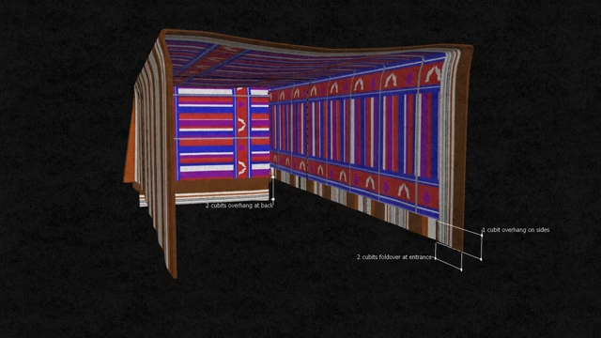

Slide 78
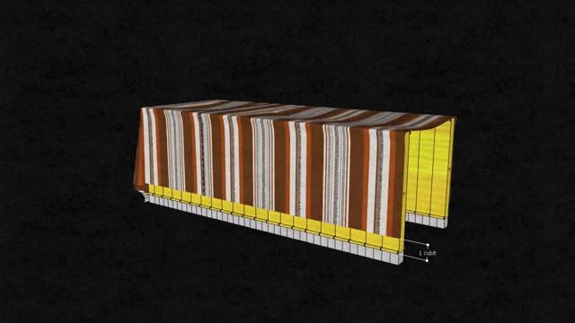

Slide 80
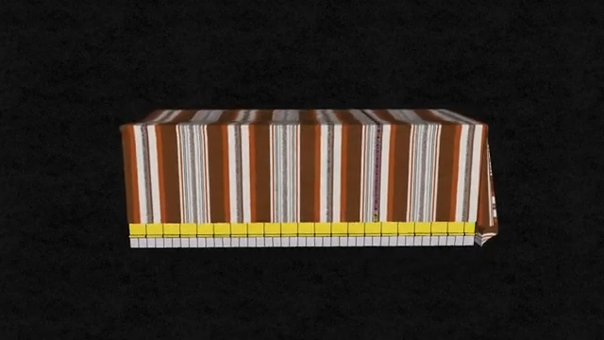

Slide 81
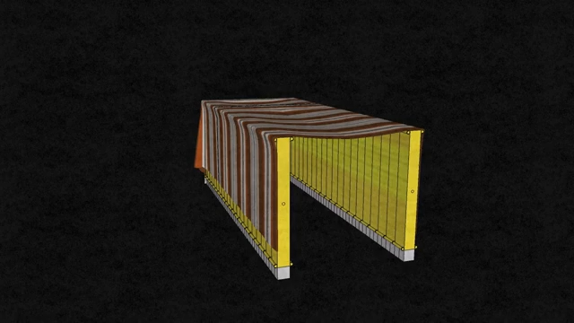

Slide 83
第二层帐幕的幕幔叫做罩棚，是用山羊毛织出来的。罩棚是11幅长条型的幔子连成，每一幅长30肘(30x0.45m=13.5m), 宽4肘(4x0.45m=1.8m)。前五幅连成一大幅长30肘(30x0.45m=13.5m)X宽20肘(5X4x0.45m=9m)，后六幅连成一大幅长30肘(30x0.45m=13.5m)X宽24肘(6X4x0.45m=10.8m)，两大幅中间也是各用50个钮扣，两两相对，另外做50个铜钩把这两大幅连成一个44肘(11x4x0.45m=19.8m)x30肘(30x0.45m=13.5m) 长方型的罩棚。比第一层帐幕大一些。多出来的部分要垂在帐幕的后面，宽的部分两边各多1肘就盖过第一层帐幕的两边。

Slide 87
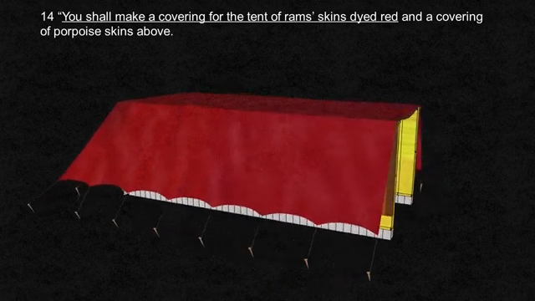

Slide 95
14又要用染红的公羊皮做罩棚的盖；再用海狗皮做一层罩棚上的顶盖。

Slide 96
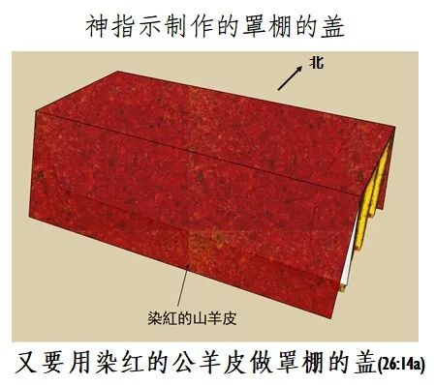

Slide 97
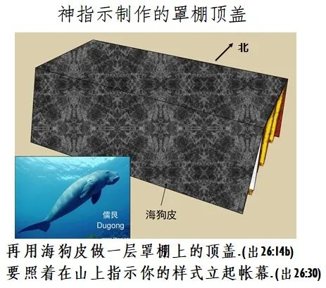

Slide 98
他无佳形美容；
我们看见他的时候，
也无美貌使我们羡慕他。（以 53：2）
有尊荣和威严在他面前；
有能力与华美在他圣所。（诗 96：6）

Slide 99
15“你要用皂荚木做帐幕的竖板。
16每块要长十肘，宽一肘半；
17每块必有两榫相对。帐幕一切的板都要这样做。

Slide 100
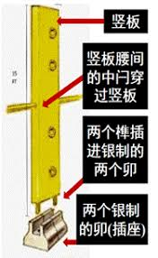

Slide 101
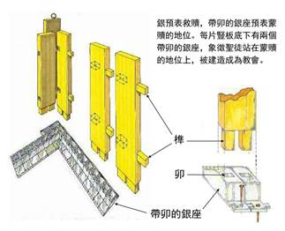

Slide 102
18 帐幕的南面要做板二十块。
19 在这二十块板底下要做四十个带卯的银座，两卯接这块板上的两榫，两卯接那块板上的两榫。
20 帐幕第二面，就是北面，也要做板二十块，
21 和带卯的银座四十个。这板底下有两卯，那板底下也有两卯。
22 帐幕的后面，就是西面，要做板六块。
23 帐幕后面的拐角要做板两块。
24 板的下半截要双的，上半截要整的，直顶到第一个环子；两块都要这样做两个拐角。
25 必有八块板和十六个带卯的银座；这板底下有两卯，那板底下也有两卯。

Slide 104
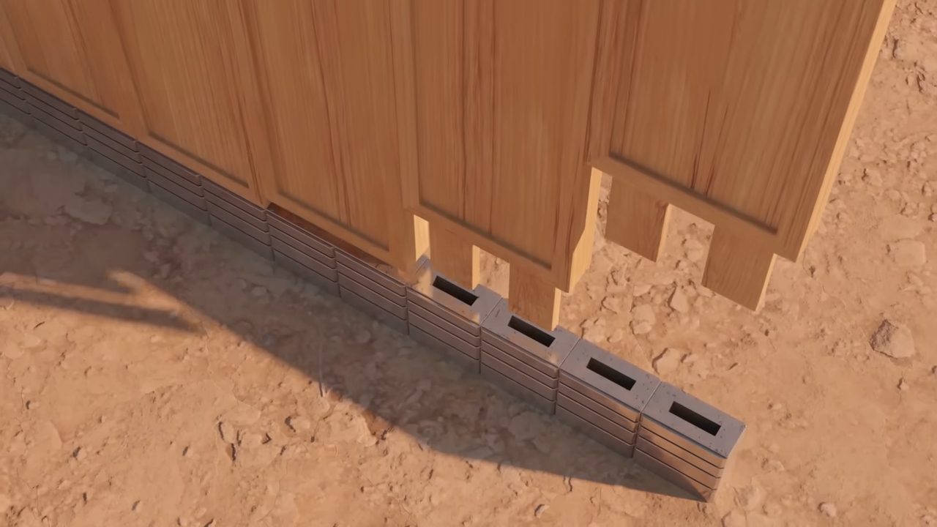

Slide 107
和 出26:24板的下半截要双的，上半截要整的，直顶到第一个环子，两块都要这样作两个拐角。
K 出26:24And they shall be coupled together beneath, and they shall be coupled together above the head of it unto one ring: thus shall it be for them both; they shall be for the two corners. (KJV英王钦定本)
N 出26:24At these two corners they must be double from the bottom all the way to the top, and fitted into a single ring; both shall be like that. (NIV和合本)

Slide 108
皂荚木做帐幕的竖板 每块要长十肘(10x0.45m=4.5m)，宽一肘半 (1.5x0.45m=0.68m)
帐幕的南面要做板二十块, 宽度是 20x0.68m=13.6m, 高度是十肘(10x0.45m=4.5m)
帐幕第二面，就是北面，也要做板二十块，宽度是 20x0.68m=13.6m, 高度是十肘(10x0.45m=4.5m)
帐幕的后面，就是西面，要做板六块，帐幕后面的拐角要做板两块，必有八块板，宽度是 8x0.68m=5.44m, 高度是十肘(10x0.45m=4.5m)

Slide 109
26 “你要用皂荚木作闩：为帐幕这面的板作五闩，
27为帐幕那面的板做五闩，又为帐幕后面的板做五闩。
28板腰间的中闩要从这一头通到那一头。
29板要用金子包裹，又要做板上的金环套闩；闩也要用金子包裹。
30要照着在山上指示你的样式立起帐幕。

Slide 110
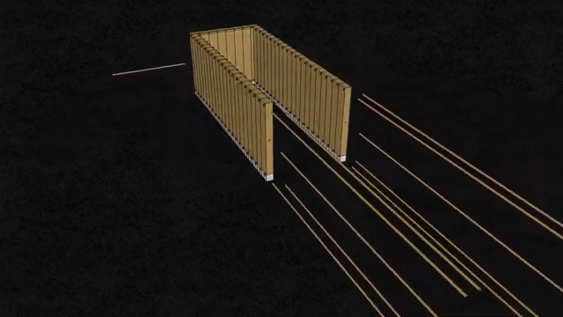

Slide 111
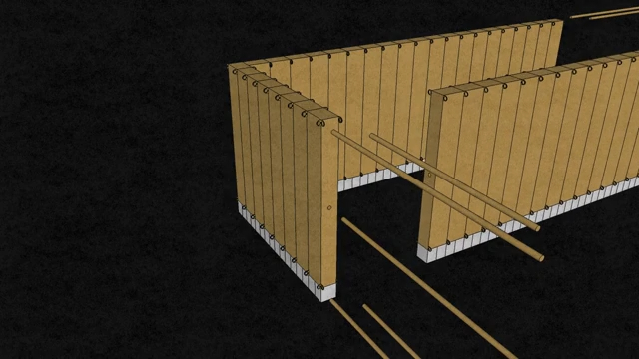

Slide 113
带卯银座的数量与重量
出26:18帐幕的南面要做板二十块。19在这二十块板底下要做四十个带卯的银座，两卯接这块板上的两榫，两卯接那块板上的两榫。
20帐幕第二面，就是北面，也要做板二十块，21和带卯的银座四十个。
22帐幕的后面，就是西面25必有八块板和十六个带卯的银座
32要把幔子挂在四根包金的皂荚木柱子上，柱子上当有金钩，柱子安在四个带卯的银座上
带卯银座的数量：40+40+16+4=100个
出 38：27用那一百他连得银子铸造圣所带卯的座和幔子柱子带卯的座；一百他连得共一百带卯的座，每带卯的座用一他连得
1舍客勒約等於12公克，一他連得約等於3,000舍客勒，故1他連得約等於36公斤
每个带卯的银座重量是一他连得，一他連得約等於36公斤

Slide 114
31 你要用蓝色、紫色、朱红色线，和捻的细麻织幔子，以巧匠的手工绣上基路伯。
32 要把幔子挂在四根包金的皂荚木柱子上，柱子上当有金钩，柱子安在四个带卯的银座上。
33 要使幔子垂在钩子下，把法柜抬进幔子内；这幔子要将圣所和至圣所隔开。
34 又要把施恩座安在至圣所内的法柜上，
35 把桌子安在幔子外帐幕的北面；把灯台安在帐幕的南面，彼此相对。
36 “你要拿蓝色、紫色、朱红色线，和捻的细麻，用绣花的手工织帐幕的门帘。
37 要用皂荚木为帘子做五根柱子，用金子包裹。柱子上当有金钩；又要为柱子用铜铸造五个带卯的座。

Slide 132
1 你要用皂荚木做坛。这坛要四方的，长五肘，宽五肘，高三肘。
2 要在坛的四拐角上做四个角，与坛接连一块，用铜把坛包裹。
3 要做盆，收去坛上的灰，又做铲子、盘子、肉叉子、火鼎；坛上一切的器具都用铜做。
4 要为坛做一个铜网，在网的四角上做四个铜环，
5 把网安在坛四面的围腰板以下，使网从下达到坛的半腰。
6 又要用皂荚木为坛做杠，用铜包裹。
7 这杠要穿在坛两旁的环子内，用以抬坛。
8 要用板做坛，坛是空的，都照着在山上指示你的样式做。

Slide 134
铜祭坛的尺寸：
你要用皂荚木做坛。这坛要四方的，长五肘，宽五肘，高三肘。
长五肘=5x0.45米=2.25米
宽五肘=5x0.45米=2.25米
高三肘=3x0.45米=1.35米

Slide 145
9 你要做帐幕的院子。院子的南面要用捻的细麻做帷子，长一百肘。
10 帷子的柱子要二十根，带卯的铜座二十个。柱子上的钩子和杆子都要用银子做。
11 北面也当有帷子，长一百肘，帷子的柱子二十根，带卯的铜座二十个。柱子上的钩子和杆子都要用银子做。
12 院子的西面当有帷子，宽五十肘，帷子的柱子十根，带卯的座十个。
13 院子的东面要宽五十肘。
14 门这边的帷子要十五肘，帷子的柱子三根，带卯的座三个。
15 门那边的帷子也要十五肘，帷子的柱子三根，带卯的座三个。
16 院子的门当有帘子，长二十肘，要拿蓝色、紫色、朱红色线，和捻的细麻，用绣花的手工织成，柱子四根，带卯的座四个。
17 院子四围一切的柱子都要用银杆连络，柱子上的钩子要用银做，带卯的座要用铜做。
18 院子要长一百肘，宽五十肘，高五肘，帷子要用捻的细麻做，带卯的座要用铜做。
19 帐幕各样用处的器具，并帐幕一切的橛子，和院子里一切的橛子，都要用铜做。

Slide 152
院子要长一百肘，宽五十肘，高五肘
长一百肘=100x0.45米=45米 宽五十肘=50x0.45米=22.5米 高五肘=5x0.45米=2.25米
门(东面)左边的帷子十五肘=15x0.45米=6.75米；门右边的帷子十五肘=15x0.45米=6.75米
门二十肘=20x0.45米=9米

Slide 153
带卯铜座的数量：
出26:37要用皂荚木为帘子做五根柱子，用金子包裹。柱子上当有金钩；又要为柱子用铜铸造五个带卯的座。
出27:10帷子的柱子要二十根，带卯的铜座二十个
11北面也当有帷子，长一百肘，帷子的柱子二十根，带卯的铜座二十个
12院子的西面当有帷子，宽五十肘，帷子的柱子十根，带卯的座十个。
14门这边的帷子要十五肘，帷子的柱子三根，带卯的座三个。
15门那边的帷子也要十五肘，帷子的柱子三根，带卯的座三个。
16院子的门当有帘子，长二十肘，要拿蓝色、紫色、朱红色线，和捻的细麻，用绣花的手工织成，柱子四根，带卯的座四个
17院子四围一切的柱子都要用银杆连络，柱子上的钩子要用银做，带卯的座要用铜做
5+20+20+10+3+3+4=65个
出38:29所献的铜有七十他连得并二千四百舍客勒。
30用这铜做会幕门带卯的座和铜坛，并坛上的铜网和坛的一切器具，
31并院子四围带卯的座和院门带卯的座，与帐幕一切的橛子和院子四围所有的橛子。
铜:七 十 他 连 得 并 二 千 四 百 舍 客 勒 70x36+2400x0.12=2520+288=2808公斤

Slide 163
20 你要吩咐以色列人，把那为点灯捣成的清橄榄油拿来给你，使灯常常点着。
21 在会幕中法柜前的幔外，亚伦和他的儿子，从晚上到早晨，要在耶和华面前经理这灯。这要作以色列人世世代代永远的定例。

Slide 196
思考的问题：
相对于圣经的创世记第一章，神用6天创造天地万物和人类，但只用一章共31节经文来叙述；而关于会幕却从出埃及记25章-30章；33章-40章，做了如此详细的描述，并且在利未记，民数记中也反复提及，你认为神有什么的特殊的用意？
建会幕中用皂荚木做竖板时， 为什么圣经中只标明长度，宽度，而没给出厚度？是厚度不重要吗？ 以你的生活经厉，皂荚木做竖板的厚度多少为宜（厘米）？

Slide 197
Tabernacle of Moses （摩西会幕）
https://youtu.be/1mFGsLEpKKk?si=vOrCvxvyoLlE0AkH

